Slide 1
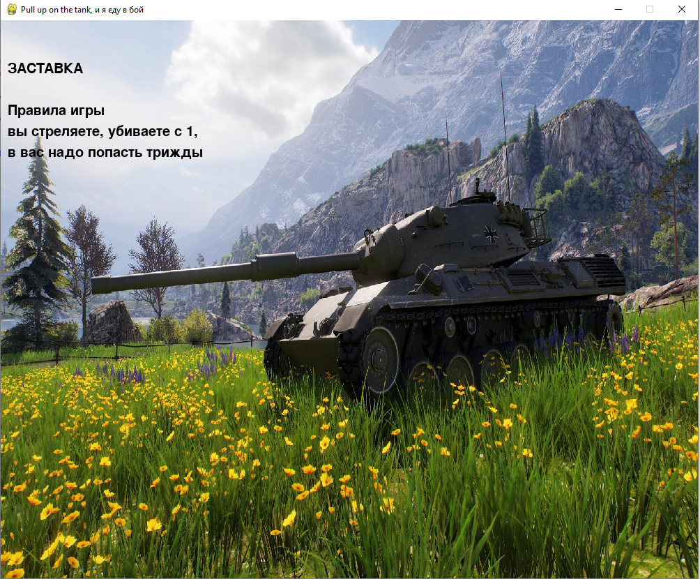
Проект "Танки"
Автор проекта:
Шелевой Ярослав

Slide 2
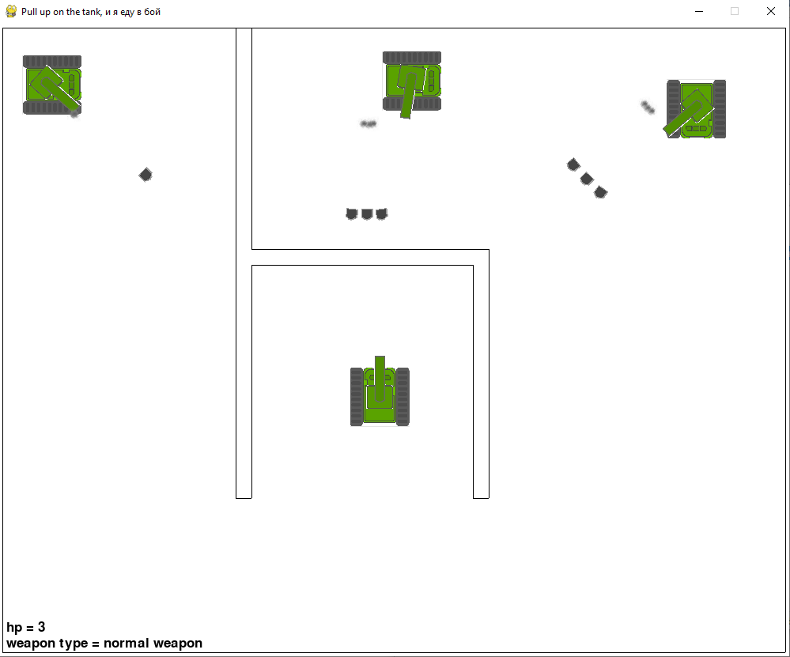
Введение
игра под названием "танки" - игра, где ваш танк сражается против трех вражеских танков в трех разных локациях.

Slide 3
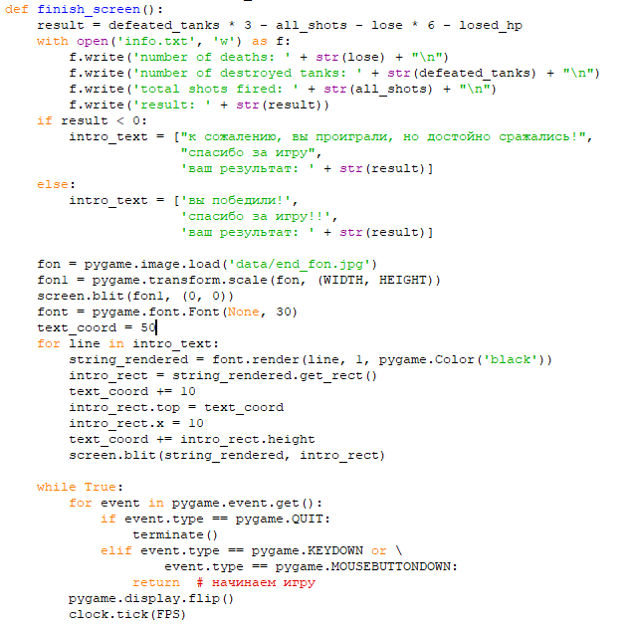
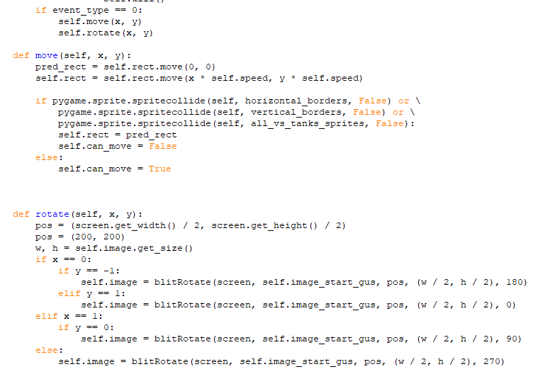
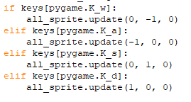
Описание реализации
Программа начинает свою работу с стартового окна, заканчивает окном с подсчетом результатов. Что бы начать игру, следует нажать любую кнопку. Основной геймплей заключается в управлении танком при помощи кнопок “WASD”, и управлением выстрелами при помощи мышки. Победа присваивается игроку в том случае, если результат, вычисляющийся по формуле «result = defeated_tanks * 3 - all_shots - lose * 6 — losed_hp», будет больше больше нуля.

Slide 4
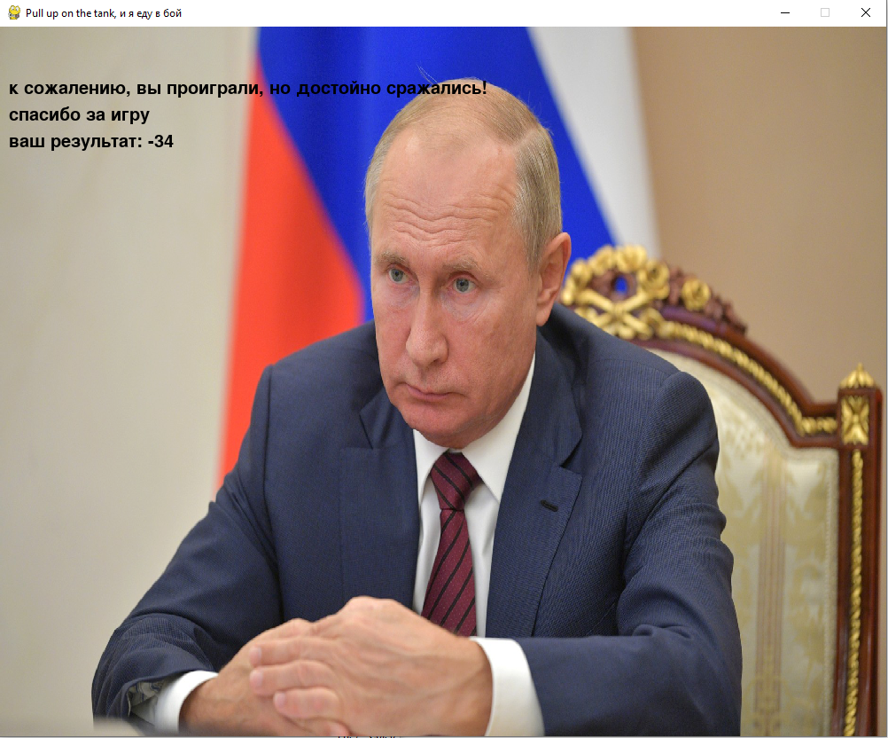
Заключение
Я считаю, что все задачи, которые я поставил, были выполнены. Но проект можно было улучшить, т.к. тема "танки" - очень обширная тема. Возможно добавление системы прокачки оружия за пройденный уровень, большее количество уровней, разное количество танков на один уровень, и т.п.

